Slide 1
設計方針書
（【FF】タブレットソリューション投信注文機能の追加対応）
金融フロントシステム部
ソリューション四課
第2.0版

Slide 2
本ドキュメントの目的
【本ドキュメントの目的】
本ドキュメントは品質向上を目的とした資料である。概要設計を共通フォーマットにまとめることで見積り、設計時に
観点の漏れなどが起きないようにする。また、「なぜ」「どうして」そのような設計方針としたのかを整理し、
明記することで検討時のプロセスに誤りがないかをレビューできるようにする。
要件定義
プロセス
見積
プロセス
設計方針書
基本設計
プロセス
設計方針書 （変更が生じた場合は修正）
要件整理
見積書
各種機能設計書
要件定義書
調査資料
（※）要件定義プロセスと見積プロセスが逆転することが多々あるが、その場合は設計方針書にて要件整理を行う。
見積プロセス前に要件定義書を作成している場合、設計方針書で要件定義書と重複する内容については
「要件定義書を参照」で可とするが、設計方針書には主になぜこのような設計としたのか、検討したプロセスを
しっかりと明記することが目的であることを意識すること。

Slide 3
本ドキュメントの目的
【本ドキュメントの対象者】
開発チーム（プロパ、ニアショア、オフショア）向け。
【本ドキュメントのルール】
受託案件は見積り時、保守案件はプロジェクト計画時、本ドキュメントを作成する。
作成した本ドキュメントは受託案件の場合は見積りフォルダ、保守案件の場合は要件定義フォルダに配置する。
受託案件の場合、プロジェクト始動後本ドキュメントを要件定義フォルダ配下に配置する。
本ドキュメントは必ず課長レビューを行う。
各ページに対して対応要否の確認を行い、要件がないシートは「記載事項なし」と記載する。
設計着手後決まる場合はその旨を記載し、設計着手後更新するものとする。
（設計の方針を記すドキュメントであるため、基本設計が完了するまでに本ドキュメントも必ず更新する）
また、プロジェクト始動後、要件の変更があった場合についても本ドキュメントを更新する。
プロジェクトメンバーは設計着手前に本ドキュメントを確認し、要件、設計方針を理解する。

Slide 4
更新履歴
No | 版数 | 作成日 | 対応者 | 承認者 | 対応概要
1 | 1.0 | 2025/10/1 | ISB内藤 |  | 新規作成
2 | 1.1 | 2025/11/11 | ISB内藤 |  | ３．画面 ＜画面一覧＞ No.1 進捗状況一覧を追加
3 | 1.2 | 2026/2/18 | ISB赤坂 |  | 三十三銀行用の資料を全社対応用に修正
4 | 1.3 | 2026/2/27 | ISB赤坂 |  | 要件定義書から反映
5 | 1.4 | 2026/3/3 | ISB赤坂 |  | 役席レビューの指摘対応
6 | 1.5 | 2026/3/9 | ISB赤坂 |  | NISA先日付注文を会社条件で制御する記載の追加
7 | 1.6 | 2026/4/2 | ISB赤坂 |  | 定時定額(変更)も先日付NISA注文できるよう修正する記載の追加
8 | 1.7 | 2026/4/27 | ISB赤坂 |  | 要件確定後更新
9 | 1.8 | 2026/5/19 | ISB赤坂 |  | 取引シミュレーション機能の追加

Slide 5
更新履歴
No | 版数 | 作成日 | 対応者 | 承認者 | 対応概要
10 | 1.9 | 2026/5/22 | ISB赤坂 |  | P.3 取引状況の修正をNo.7として追加 P.10 軽技 の参照対象を追加 P.11 取引状況の修正機能を追加 P.13 取引状況の修正画面を追加 P.17～20 取引状況の修正画面イメージを追加 P.21 MFコードテーブルを追加
11 | 2.0 | 2026/6/12 | ISB赤坂 |  | P.7 軽技の要件を取消された先日付注文の照会のみに修正 P.10 非課税口座簡易開設に追加した項目の参照機能を削除

Slide 6
１．案件概要
【案件名】
【FF】タブレットソリューション投信注文機能の追加対応
【SFA管理No】
【案件管理No】（見積もり時、未定の場合は決定後記載）
1158
【ユーザ】
タブレットで非課税口座開設機能を開放しているMF利用行（大東銀行、愛媛銀行、
福島銀行、荘内銀行、香川銀行、組連銀行、北都銀行、三十三銀行、DIR銀行）
【リリース時期】（見積もり時、未定の場合は決定後記載）
未定
【添付資料】
【PD00800115】【FR】タブレットソリューション投信注文機能対応(非課税口座開設同日先日付注文)_見積(更新版).xlsx
【SFM-01-001】(1158案件)要件定義書_v1.00.docx

Slide 7
１．案件概要
【目的】
・非課税口座開設同日のNISA先日付注文を可能とする
【背景】
・現状、非課税口座開設とNISA注文は、別々の日に申し込む必要がある。
これは、MFより非課税口座開設登録結果を夜間に受領し、NISA注文に
必要なデータがSONAR-FR/FFに登録されることで、翌日以降に注文が
可能となるためである。
顧客の利便性を向上させるため、非課税口座開設同日にNISA注文が行える
ようシステム改修を行う。

Slide 8
１．案件概要
＜要件一覧＞
システム要求事項を記載する。
No | システム要求事項 | 備考
1 | 非課税口座開設同日にNISA先日付注文を受け付けられるようにする
2 | NISA状況照会画面にて非課税口座開設当日における開設状態であることがわかるように表示する | 既存動作で表示されるため、本案件での対応不要
3 | 非課税口座開設を受け付けた日に税務署に申請できなかった場合は先日付注文を取り消す
4 | 非課税口座開設申込後に非課税口座開設申込の検印却下をおこなった際に、非課税口座関連のマスタ情報を未開設状態に戻す
5 | バッチ取消された先日付注文を進捗状況一覧画面で照会できるようにし、フィルターで絞り込みも可能にする
6 | 軽技で取消された先日付注文を照会できるようにする
7 | 伝票の取引状況を確認する画面にてバッチ取消された先日付注文であることがわかるように取引状況の表示を修正する | No.5で表示する内容に平仄を合わせる

Slide 9
１．案件概要
＜要件一覧＞
システム前提・制約条件を記載する。
No | システム前提・制約条件 | 備考
1 | 非課税口座開設同日にNISA先日付注文可能な条件は以下の通りする ・簡易開設[廃止通知書受入なし]の場合のみ適用 ・再開設または金融機関変更による非課税口座開設については、現状通り税務署承認済みとなった翌日から買付可能とする
2 | 買付・応募・定時定額機能において、当日のNISA注文は従来通り不可であること
3 | タブレットで非課税口座を受付した当日に、LISAシステムへ非課税口座開設データを登録する事務運用であること
4 | 検印画面にて非課税口座開設伝票を却下した場合、紐づく先日付NISA注文はシステム側で取消は行わない
5
6
7

Slide 10
２．システム機能概要
＜システム機能概要一覧＞
（1）本システムの機能と処理仕様概要を説明する。
（2）どのシステムにどのような機能を持たせるのかを記述する。
（3）入力情報、出力情報、出力先を記述する。
（4）更新情報を記載する。
（5）どういった機能を、何のために、どうするのかを記述する。
（6）機能概要には「何ができるのか」もしっかり記述する。
（7）基本設計のインプット情報となるよう変更があった場合も含め漏れなく記述する。
No | シス テム | オン/バッチ | 新規/ 変更/ 廃止 | 機能名 | 機能概要 | 該当要件No
1 | FF | オンライン | 変更 | 非課税口座開設 | 非課税口座開設時、同日のNISA先日付注文を受け付けられるよう以下の項目を設定する。LISA/MFからのデータ受領前でも非課税口座開設状態とすることで、NISA先日付注文を受付可能とする。 NISA先日付注文を受け付け可能とするかどうかの判断は会社条件テーブルのNISA先日付注文可能フラグで判断する。 【MF口座】 非課税口座に関する項目を更新 【MF非課税口座利用情報】 【MF非課税口座簡易開設】 簡易開設中として新規レコード作成 ※非課税口座簡易開設の登録状態を管理するため項目を追加する | 1

Slide 11
２．システム機能概要
No | シス テム | オン/バッチ | 新規/ 変更/ 廃止 | 機能名 | 機能概要 | 該当要件No
2 | FF FR | オンライン | 変更 | 応募、購入、定時定額（新規）、定時定額(変更) | 非課税口座開設により作られたデータの場合、NISA買付は先日付注文以外エラーとする制御を追加する（当日のNISA買付は受け付けられない） ※先日付注文が可能な条件は以下の項目で制御している 応募、購入機能：MF会社条件の先日付注文可能営業日数(NISA)が0より大きい 定時定額(新規)、定時定額(変更)機能：MF会社条件の定時定額翌営業日申込選択可能フラグが1 | 1
3 | FR | オンライン | 変更 | 取引シミュレーション（応募、購入、定時定額） | 非課税口座開設により作られたデータの場合、NISA買付は先日付注文以外エラーとする制御を追加する（当日のNISA買付は受け付けられない） ※先日付注文が可能な条件は以下の項目で制御している 応募、購入機能：MF会社条件の先日付注文可能営業日数(NISA)が0より大きい 定時定額機能：MF会社条件の定時定額翌営業日申込選択可能フラグが1 | 1
4 | FR | オンライン | 変更 | 軽技 | 伝票管理に追加した項目を軽技で参照できるようにする | 6
5 | FF FR | オンライン | － | NISA状況照会 | 画面上に非課税口座開設当日であることがわかるようにする ※既存処理で要件の通り表示できるため修正不要、テストのみ実施 | 2
6 | FR | バッチ | 新規 | 注文整合性チェック | 夜間バッチのFRONT更新後、非課税口座開設が見込開設のままの場合、事務失効として非課税口座関連のマスタ情報を非課税口座未開設の状態に戻し、紐づくNISA先日付注文の取り消しを行う | 3
7 | FR | オンライン | 変更 | 営業店検印一覧 本部検印一覧 | 非課税口座開設が却下された場合、非課税口座関連のマスタ情報を非課税口座未開設の状態に戻す | 4

Slide 12
２．システム機能概要
No | シス テム | オン/バッチ | 新規/ 変更/ 廃止 | 機能名 | 機能概要 | 該当要件No
8 | FF | オンライン | 変更 | 注文状況照会 | 取引状況に「失効」、取消受付日時に「ー」と表示し、事務失効により取消されたNISA先日付注文とわかるようにする | 7
9 | FR | オンライン | 変更 | 証券口座選択 | 取引状況に「失効」と表示し、事務失効により取消されたNISA先日付注文とわかるようにする | 7
10 | FR | オンライン | 変更 | 投信伝票確認 | 取引状況に「失効」と表示し、事務失効により取消されたNISA先日付注文とわかるようにする | 7

Slide 13

２．システム機能概要
＜システムフロー＞
（1）システムの流れを図示する。
（2）スタートからエンドまでを記述する。
（3）処理の大まかな流れを記載し、対応イメージが持てるようにすることを意識する。
担当者
FR/タブレット
軽技/MarkAuto
外部システム（LISA/MF）
■非課税口座開設、注文
非課税口座開設
応募、購入、
定時定額
新
新
非課税口座簡易開設
状態として登録する
非課税口座開設同日の
NISA先日付注文を可能とする
■外部システム連携
LISA連携
データ抽出
LISAシステムへ連携するデータを軽技より抽出する
【LISA】
データ取込
【MF】
データ取込
抽出したデータをLISAシステムへ連携する
MFデータ取込
新
事務失効（LISA連携できなかった）場合、
紐づくNISA先日付注文を取り消す
進捗状況一覧
修
MFデータ取込後のデータを取得し、注文状況を確認する
MarkAuto
【MF】
データ取込
非課税口座開設状態となった口座に紐づく、注文をMFへ連携する

Slide 14
３．画面
＜画面一覧＞
画面名称、新規/変更/廃止、画面要件を記述する。
No | シス テム | 新規/変更/ 廃止 | 画面名 | 画面要件 （表示するべき内容など） | 該当要件No
1 | FR | 変更 | 進捗状況一覧 | ・検索条件に「バッチ失効」を追加する ・チェックボックス名は「失効」とする | 5
2 | FR | 変更 | 本部検印/営業店検印 | ・非課税口座開設に紐づく先日付NISA注文が存在する場合は、メッセージを表示する | 1
3 | FF | 変更 | 申込状況一覧 | ・事務失効により取消されたNISA先日付注文の場合、取引状況に「失効」と表示する | 7
4 | FF | 変更 | 申込状況詳細 | ・事務失効により取消されたNISA先日付注文の場合、取引状況に「失効」、取消受付日時に「ー」と表示する | 7
5 | FR | 変更 | 投信残高注文 | ・事務失効により取消されたNISA先日付注文の場合、取引状況に「失効」と表示する | 7
6 | FR | 変更 | 投信伝票確認 | ・事務失効により取消されたNISA先日付注文の場合、取引状況に「失効」と表示する | 7
7
8
9

Slide 15
３．画面
＜画面遷移＞
どの画面からどの画面に遷移できるのか、がわかるように記載する。
記載事項なし

Slide 16
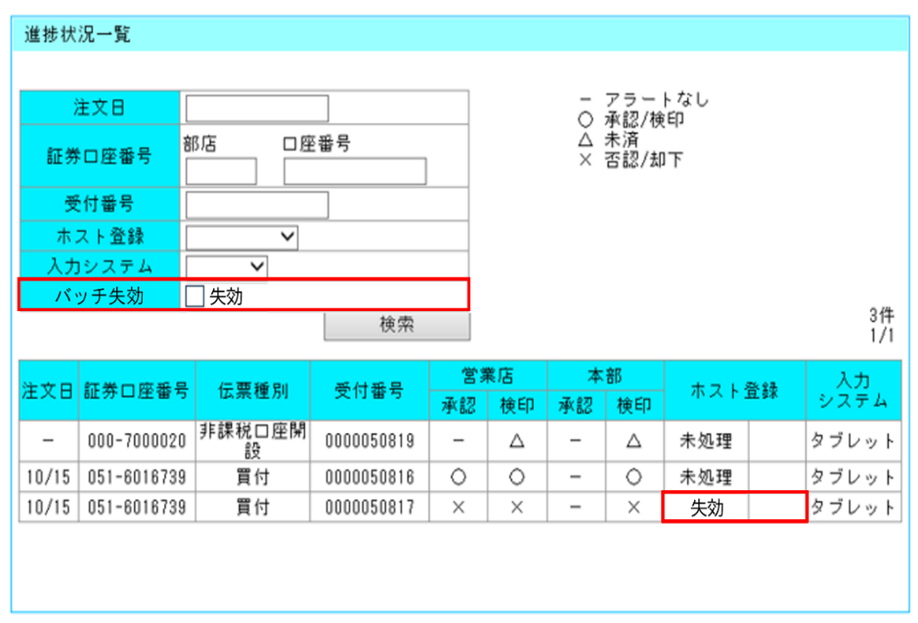
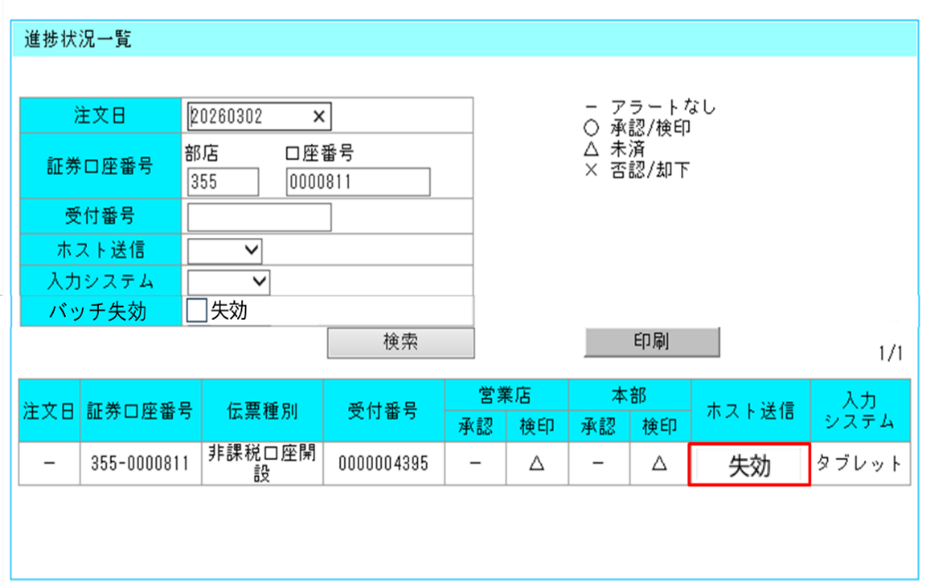

３．画面
＜画面イメージ＞
進捗状況一覧
会社条件250(MarkAuto廃止有無フラグ)が0
会社条件250(MarkAuto廃止有無フラグ)が1
・検索条件に「バッチ失効」チェックボックスを追加する
・現状は取消注文を表示していないが、LISA連携されなかった以下の条件のデータも表示する。
・チェックなしの場合、「ホスト送信状況が0~2(未処理、処理中、処理済)のデータ」 または
「ホスト送信状況が9(取消済)のデータ かつ バッチ取消フラグが1(取消済)のデータ」を表示する。
・チェックありの場合、「ホスト送信状況が9(取消済)のデータ かつ バッチ取消フラグが1(取消済)のデータ」を表示する。
※一覧では「非課税口座開設同日の先日付注文」を判断する項目は表示しない
非課税口座開設受付当日にLISAへ連携する前提であり、リアルタイムで「非課税口座開設同日の先日付注文」かを事務で知る必要性がないため

Slide 17
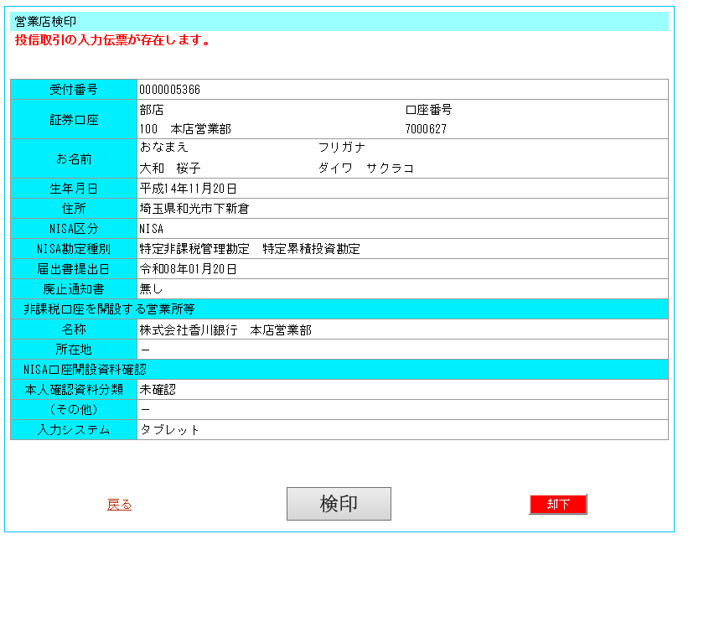
３．画面
＜画面イメージ＞
営業店・本部検印
NISA取引の入力伝票が存在します。

Slide 18
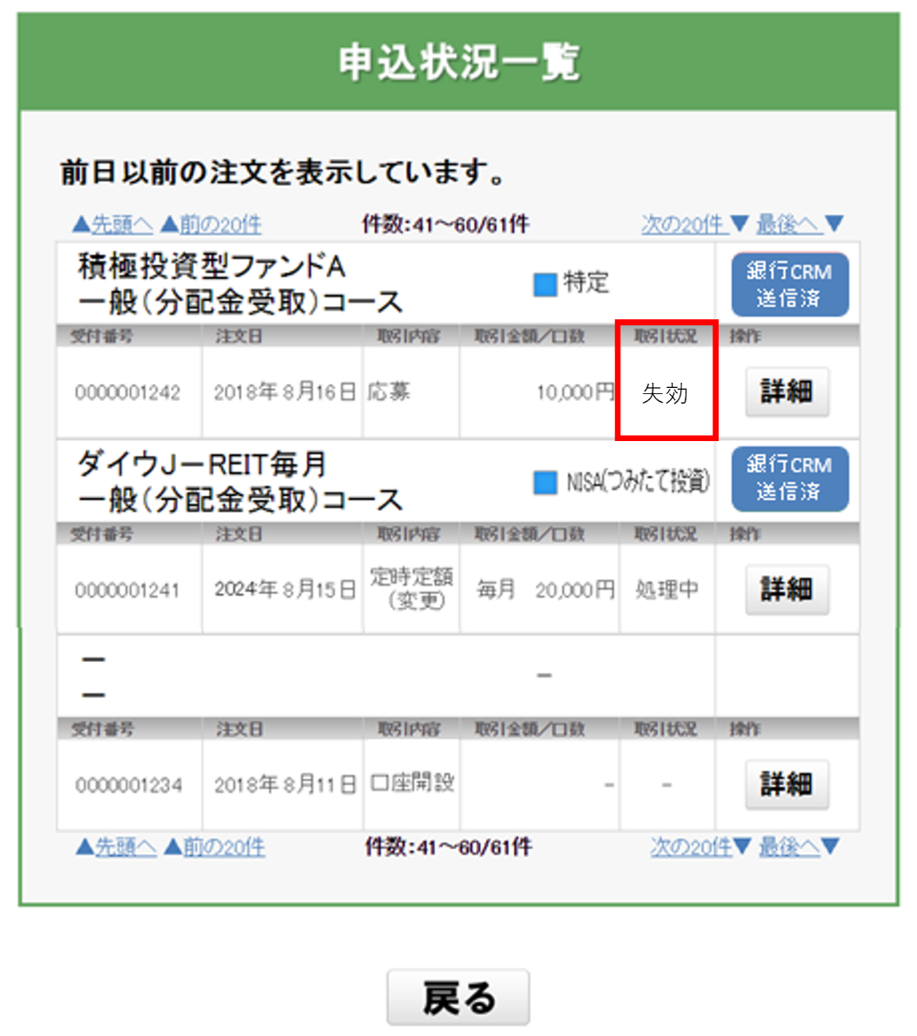
３．画面
＜画面イメージ＞
申込状況一覧

Slide 19
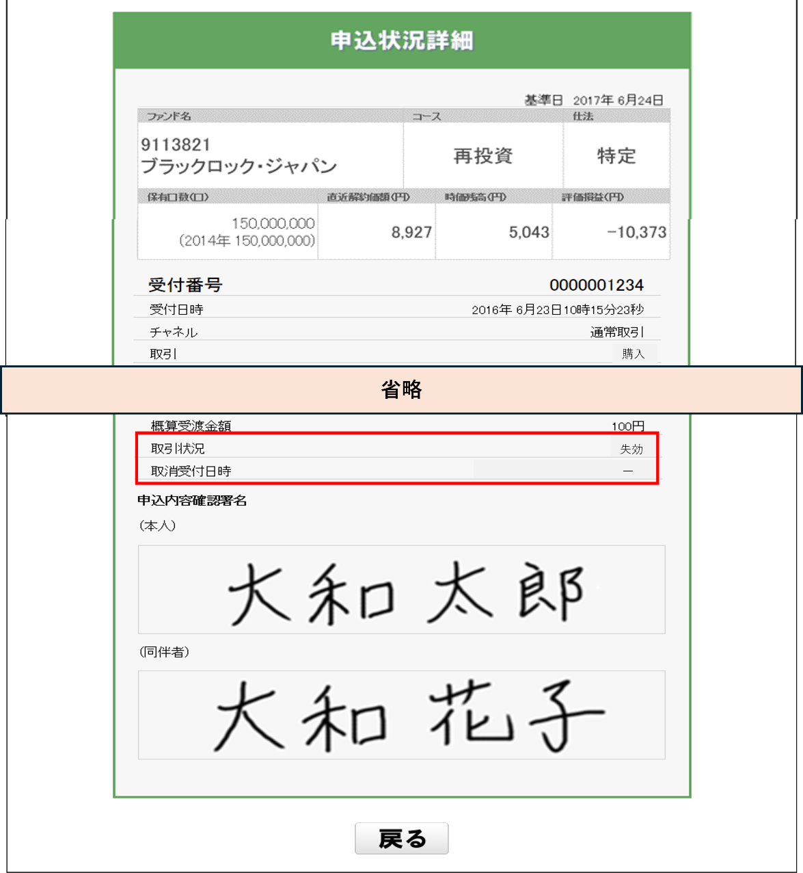
３．画面
＜画面イメージ＞
申込状況詳細

Slide 20
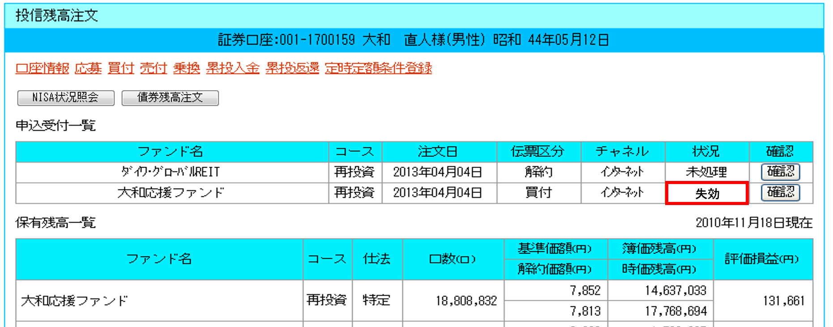
３．画面
＜画面イメージ＞
投信残高注文

Slide 21
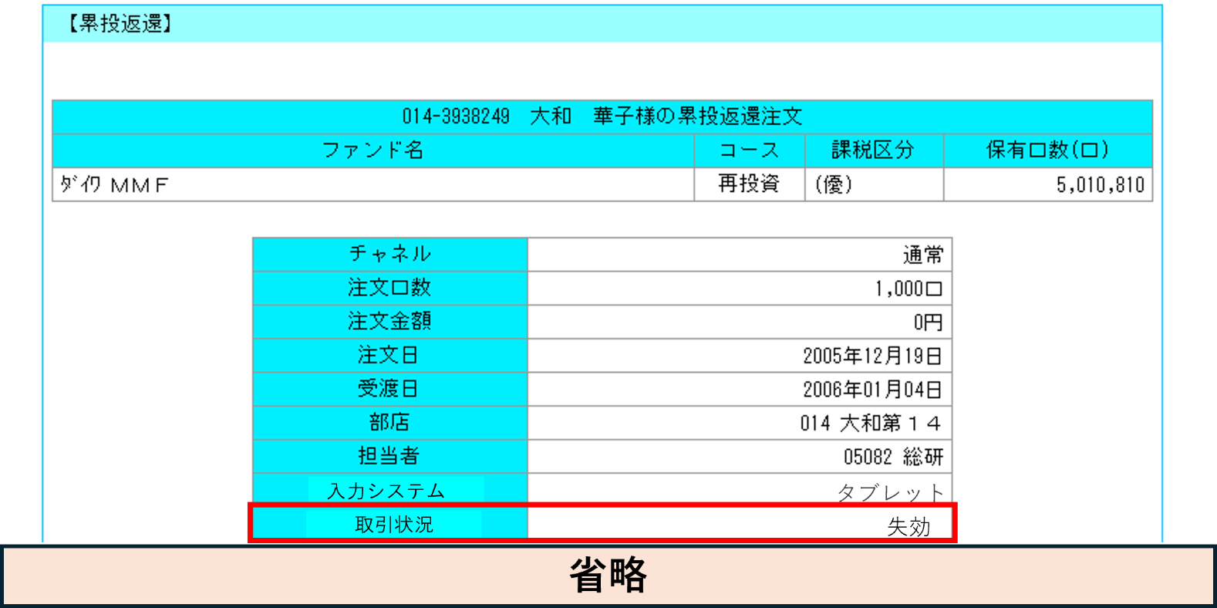
３．画面
＜画面イメージ＞
投信伝票確認

Slide 22
４．データ
＜データ＞
業務に対してどういったデータがなぜ必要なのかを整理する。
No | テーブル名 | 新規/ 変更/ 廃止 | データ要件 （どういったデータをどのDB、スキーマに、何のために格納し、どのように使うのか） | 該当 要件 No
1 | TF伝票管理 | 変更 | 非課税口座開設が夜間バッチで却下（事務失効）されたことにより、却下となった先日付NISA注文を管理するため、バッチ取消フラグを更新する。 | 1,3,5
2 | MF非課税口座簡易開設 | 変更 | 非課税口座簡易開設後、即日開設されたかを確認するために項目を追加する。 オンライン登録時にフラグを「見込」として設定し、夜間バッチ取込後に「見込」のままの場合は事務失効したと判断する。 | 1,3
3 | MFコード | 変更 | 進捗状況一覧画面でバッチ失効で絞り込みするためのレコードを追加する。 伝票の取引状況を確認する画面でバッチ取消された先日付注文であることがわかるように失効レコードを追加する。 | 5,7
4
5

Slide 23

４．データ
＜データフロー＞
業務に対してどういったデータフローが発生するのかを整理する。
画面
バッチ
処理
データ
外部システム
修
登録
MF口座
非課税口座開設
MF非課税口座利用情報
非課税口座開設状態にする
MF非課税口座簡易開設
MF非課税口座簡易開設に非課税口座開設見込区分を追加
修
登録
買付など
TF伝票管理
NISA先日付注文のみ可
MF口座
修
営業店検印
本部検印
却下
MF非課税口座利用情報
非課税口座未開設状態に戻す
MF非課税口座簡易開設

Slide 24
４．データ
＜データフロー＞
業務に対してどういったデータフローが発生するのかを整理する。
画面
バッチ
処理
データ
外部システム
軽技
データ取得
非課税口座登録VIEW
非課税口座開設を
行った顧客を抽出する
データ連携
LISA
MF
修
MFから受領したデータで非課税口座情報を更新する。
・非課税口座が即日開設された場合、
MF非課税口座簡易開設.非課税口座開設見込区分を初期値で更新
・事務失効の場合、
MF非課税口座利用情報のレコード削除
FRONT
データ更新
MF非課税口座簡易開設
MF非課税口座利用情報
注文整合性チェック
新
事務失効の場合、
①MF口座を非課税口座未開設状態に戻す
②MF非課税口座簡易開設のレコード削除
③TF伝票管理でNISA先日付注文を取消
※ホスト送信状況を9(取消済)、
バッチ取消フラグを1(取消済) に更新
MF口座
MF非課税口座簡易開設
TF伝票管理
修
修
進捗状況一覧
データ取得
TF伝票管理
注文整合性チェックの
処理結果を確認する

Slide 25
５．帳票
＜帳票＞
紙帳票やPDFを出力する場合、名称、新規/変更/廃止、出力形式、対応概要を記載する。
No | シス テム | 新規/変更/ 廃止 | 帳票名 | 出力形式 （紙、PDFなど） | 帳票要件 （帳票に対して要件があれば記載する） | 該当 要件No
1 |  |  |  |  | 記載事項なし
2
3
4
5

Slide 26
５．帳票
＜帳票イメージ＞
帳票のイメージを添付する。

Slide 27
６．他システムとの接続
＜接続システム一覧＞
接続するシステムを記載する。
No | 接続システム名 | 接続仕様 （https、HULFTなど） | 接続要件 | 該当 要件No
1 |  |  | 記載事項なし
2
3
4
5

Slide 28
６．他システムとの接続
＜インタフェース仕様＞
インタフェース仕様については各システムの接続要件に従ってインタフェース仕様書をもとに検討
例）
・IC2のSSO
http://172.16.123.33/svn/reps/SONAR-IC2/10.Documents/trunk/100_基本設計/01_ONLINE/01_機能設計書/01_利用者機能/外部接続
・IC2のAPI
http://172.16.123.33/svn/reps/SONAR-IC2/10.Documents/trunk/100_基本設計/01_ONLINE/02_インターフェース定義書/01_利用者機能/03.API
・HULFT
IC2
http://172.16.123.33/svn/reps/SONAR-IC2/10.Documents/trunk/100_基本設計/02_BATCH/20_HULFT定義
FR
http://172.16.123.33/svn/reps/SONAR-FR/trunk/10.Documents/130_HULFT設計

Slide 29
テンプレート更新履歴
No | 版数 | 対応者 | 承認者 | 対応概要
1 | 1.0版 | 高嶋 | 中西副部長 | 新規作成
2
3
4
5
6
7
8
9
10

